Slide 1
СИСТЕМНАЯ СЕМЕЙНАЯ ПСИХОТЕРАПИЯ
К.пс.наук Уталиева Ж.Т.

Slide 2
Системная семейная психотерапия
Системная семейная психотерапия – это особый вид терапии, когда специалист консультирует не одного человека, а всю его семью. Семья выступает в качестве единого организма, где все связаны друг с другом. Корни многих проблем человека часто кроются в разлаженных семейных отношениях.
Данный подход используется сравнительно недавно. Психолог, применяя специальные техники, корректирует эмоциональную обстановку в маленьком сообществе, называемом семьей. Таким образом, каждый член семьи обретает внутреннюю гармонию, и в первую очередь тот, кто обратился за помощью. В дальнейшем семейная структура сама закрепляет и поддерживает достигнутые результаты по стабилизации отношений.

Slide 3
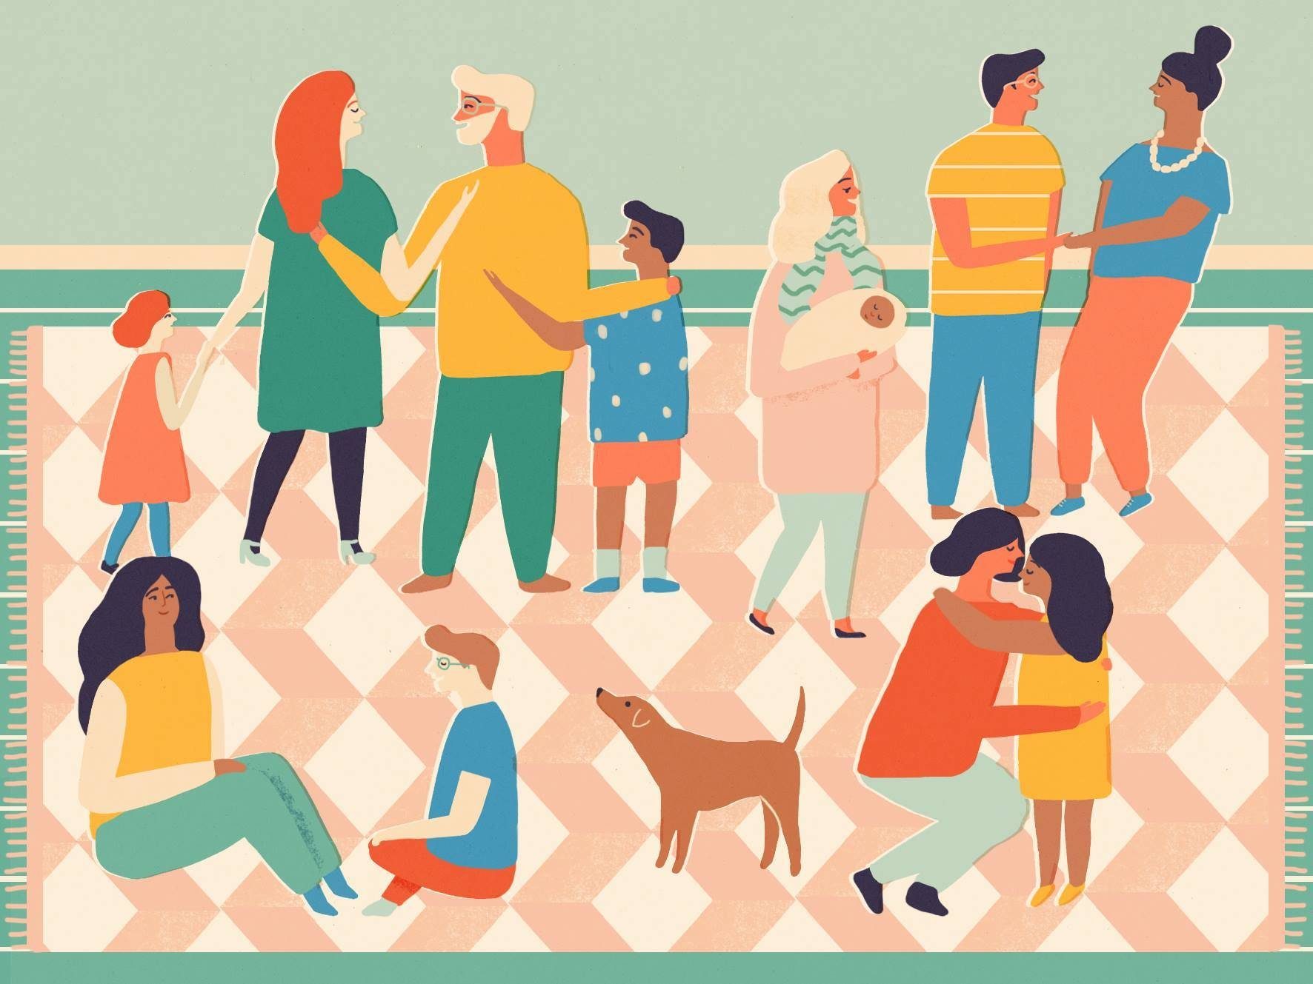
Цель системной семейной терапии и задача псиихолога — выделить негативные паттерны поведения, найти их корни и причину развития, проработать и помочь семье найти баланс между эмоциональным контактом и индивидуализацией.
Семейная терапия (family therapy) — это работа не только с супружескими отношениями. Если у одного из членов семьи проблемы, корни данного вопроса могут уходить глубоко в семейную историю и привычные модели поведения.
Так, проблемы ребенка психолог нередко предлагает решать не на детской, а именно на семейной психотерапии.

Slide 4
Признаки семьи
Признаки семьи, как системы:
1) система как целое больше, чем сумма ее частей;
2) что-то, затрагивающее систему в целом, влияет на каждый отдельный элемент внутри нее;
3) расстройство или изменение в одной части единства отражается в изменении других частей и системы в целом.

Slide 5
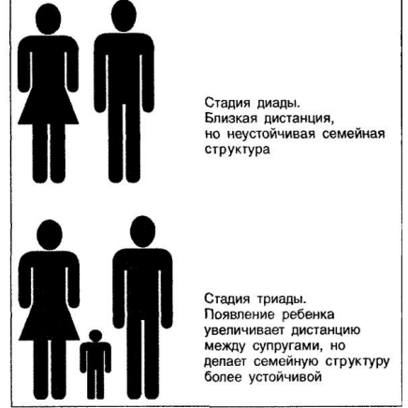
СЕМЕЙНАЯ СИСТЕМА
Семейная система - это открытая система, она находится в постоянном взаимообмене с окружающей средой.
Семейная система - это самоорганизующаяся система, т. е. поведение системы целесообразно, и источник преобразований системы лежит внутри ее самой (там же). Исходя из этого понятно, что люди, составляющие семью, поступают так или иначе под влиянием своих потребностей и мотивов.
Система первична по отношению к входящему в нее элементу. Поэтому целесообразно работать со всей семейной системой, а не с одним ее элементом.

Slide 6
Происходящее в семье часто не зависит от намерений и желаний членов семьи, потому что жизнь в семье регулируется свойствами семейной СИСТЕМЫ как таковой.
Происходящее в семье часто не зависит от намерений и желаний членов семьи, потому что жизнь в семье регулируется свойствами семейной СИСТЕМЫ как таковой. То есть, намерения и поступки людей вторичны и подчиняются законам и правилам функционирования семейной системы.

Slide 7
Основные законы функционирования семьи:
1. закон гомеостаза
2. закон развития

Slide 8
ЗАКОН ГОМЕОСТАЗА
Каждая семья стремится сохранить свое положение, каким бы оно ни было. Система поддерживает равновесие за счет того, что фиксирует каждое свое отклонение от него и совершает действия, которые способствуют возвращению в обычное состояние.
Механизм, фиксации и возвращения называется механизмом обратной связи. Нарушение механизмов обратной связи приводит к нестабильности семьи.
То есть, семейная система никуда не хочет двигаться и на уровне индивидуального сознания человека, члена семьи, перемены пугают больше, чем то, что есть. На уровне индивидуального сознания закон гомеостаза звучит примерно так: «система в целом должна остаться без перемен».

Slide 9
ЗАКОН РАЗВИТИЯ
закон развития: каждая семья должна пройти свой жизненный цикл. Непосредственными причинами, дающими возможность подобного движения, являются обязательные для возникновения этой системы этапы («кризисы развития»).
Тем не менее, семейная система не застывает. Возраст членов семьи меняется — соответственно, меняются и их взаимоотношения. Дети рождаются, а потом вырастают и начинают жить самостоятельно.

Slide 10
Шкала Мюррей Боуэна
Это условная шкала (от 0 до 100 баллов), которую придумал Мюррей Боуэн для того, чтобы проиллюстрировать свое положение о том, что все мы отличаемся друг от друга количественно — уровнем дифференцированности нашего «Я». Подсчет баллов тоже условный — на глаз. Главное — тенденция.
0—25 балловСлияние эмоций и разумаОриентированы на отношения — вся энергия уходит на поиски любви и поддержание отношений в гармонии. Говорят «я чувствую», а не «я думаю», принимают решения под влиянием чувств. Зависимы от родителей, став взрослыми, ищут партнера, с которым можно создать похожую систему отношений.
25—50 балловРазум под контролем эмоцийОриентированы на то, что подумают другие люди. Самооценка зависит от окружающих. Апеллируют к туманным авторитетам: «научно доказано», «испокон веков известно». Могут быть интеллектуалами в том, что не касается отношений, в личной же жизни часто действуют импульсивно, не думая о последствиях. Ищут идеальных близких отношений. Найдя, «сливаются» с партнером. Это их пугает. И тогда они отдаляются и вновь пускаются на поиски идеальной любви.
50—75 балловЧувства и разум — одна командаЛюди больше не пленники эмоций. Они способны отстаивать свои убеждения, не нападая на убеждения других людей. Имеют жизненные цели. Самооценка меньше зависит от мнения окружающих. Супругам нравится эмоциональная близость, но они не теряют собственного «Я». Успешно взаимодействуют с другими людьми и хорошо себя чувствуют, находясь в одиночестве.
75—100 балловМы выбираем эмоции, опираясь на разумБоуэн считал, что, возможно, мы сможем достигать этого уровня в будущем, но пока он скорее теоретический, чем реальный.

Slide 11
СЕМЬЯ КАК САМОРАЗВИВАЮЩАЯСЯ СИСТЕМА
Семья как саморазвивающаяся система по В.Сатир включает следующие составные части:
– основные элементы (мужчины и женщины, взрослые и дети);
– общие цели (воспитание подрастающего поколения, дальнейшее развитие всех членов семьи);
– порядок функционирования элементов системы (правила, по которым живет семья (гласные и негласные правила), тип общения между ее членами);
– энергетика системы (активность и жизненные позиции членов семьи в их сочетании друг с другом);
– взаимодействие с внешним миром (отношение семьи к изменениям жизни).

Slide 12
ПАРАМЕТРЫ СЕМЬИ КАК СИСТЕМЫ
1. структуры семейных ролей;
2. семейных подсистем;
3. внешних и внутренних границ между ними.
4. семейные правила;
5. стандарты (стереотипы) взаимодействия;
6. семейные мифы;
7. семейная история (тема);
8. семейные стабилизаторы.

Slide 13
ОТКРЫТЫЕ И ЗАКРЫТЫЕ СИСТЕМЫ
Открытые системы – системы, в которых ее члены взаимосвязаны, восприимчивы друг к другу. Открытые системы – системы, в которых ее члены взаимосвязаны, восприимчивы друг к другу.
Закрытые системы – системы, части которых неподвижно соединены, а обмен информацией между элементами и внешним окружением не происходит.

Slide 14
СТРУКТУРА СЕМЬИ
Структура семьи – одно из базовых понятий, используемых для описания семейного взаимодействия.
Данный термин является ключевым в структурной теории семьи.
В понятие «структура семьи» входят:
состав семьи;
2) системы разных уровней (вся семья в целом, подсистема родителей, детская подсистема, индивидуальные подсистемы);
3) основные параметры (сплоченность, иерархия, гибкость, внешние и внутренние границы, ролевая структура семьи);
4) характер структурных проблем (межпоколенные коалиции, реверсия иерархии (перевернутая иерархия))

Slide 15
СТРУКТУРА СЕМЕЙНЫХ РОЛЕЙ
Структура семейных ролей предписывает членам семьи, что, как, когда и в какой последовательности они должны делать, вступая друг с другом в отношения (Minuchin S., 1974).

Slide 16
Семейные роли регулируются феноменами Семейные роли регулируются феноменами норм и санкций

Slide 17
СПЛОЧЕННОСТЬ
Сплоченность (связь, эмоциональная близость) – психологическое расстояние между членами семьи. Применительно к семейным системам это понятие используется для описания степени интенсивности отношений. Если оно очень близкое (симбиоз) или, напротив, очень большое (разобщенность), это может привести к семейной дисфункции.

Slide 18
ИЕРАРХИЯ
Иерархия характеризует отношения доминантности – подчинения в семье. Однако термин «иерархия» не может быть ограничен таким простым определением, поскольку включает в себя характеристики разных аспектов семейных отношений: авторитетность, доминирование, власть – способность принимать решения или степень влияния одного члена семьи на других.
Понятие иерархии также используется в изучении изменений в структуре ролей и правил внутри семьи. Иерархичность может быть низкой, умеренной и высокой. По данным исследований Р. Кеттелла, в прочных браках мужья, как правило, доминируют, но, если их власть слишком велика, брачная пара превращается в нестабильную супружескую группу.

Slide 19
ГИБКОСТЬ
Гибкость – способность семейной системы адаптироваться к изменениям к внешней и внутрисемейной ситуации. Не сбалансированные по параметру гибкости семейные системы характеризуются ригидностью и хаотичностью.
Семейная система становится ригидной, когда она перестает отвечать на жизненные задачи, возникающие перед ней в связи с прохождением стадий жизненного цикла.

Slide 20
ВНЕШНИЕ И ВНУТРЕННИЕ ГРАНИЦЫ
3. Внешние и внутренние границы — это правила, которые определяют, кто и каким образом выполняет семейные предписания в определенном аспекте семейной жизни — супружеском, родительском, детской группе и др. (Minuchin S., 1974).
Любая семейная система имеет свои границы, которые определяют ее структуру и, соответственно, содержание. Границы – это неписаные правила, которые определяют семейные интеракции. Сальвадор Минухин в своей структурной теории уделяет границам особое внимание. Границы необходимы для дифференциации семейной системы

Slide 21
Между членами семьи существуют интерперсональные границы.
Данные границы создают «пространство», необходимое для личностного развития.
Если индивидуальные границы ясны и четки, то члены семьи проявляют уважение к мыслям, чувствам друг друга. В семье с ярко выраженными интерперсональными границами личность не ограничена допустимым диапазоном поведения, ригидно подкрепляемыми семейными правилами. Наоборот, семья принимает и понимает, что каждый имеет право отличаться от других и это естественный результат уникального формирования личности каждого.

Slide 22
ВИДЫ ГРАНИЦ:
Внешние границы в норме способствуют формированию идентичности семьи.
Внутренние границы - структурированию ее психологического пространства, что дает сильные импульсы к развитию. жесткие, размытые, проницаемые, и четкие.

Slide 23
ТРЕБОВАНИЯ:
Цельность семейных ролей.
Совокупность ролей, которые индивид выполняет в семье, должна обеспечивать удовлетворение его потребностей в уважении, признании, симпатии..
Соответствие принятых ролей возможностям личности.
Система должна удовлетворять потребности не только носителя конкретной роли, но и других членов семьи.

Slide 24
В нормально функционирующих семьях структура семейных ролей целостна, динамична и носит альтернативный характер

Slide 25
ПАТОЛОГИЗИРУЮЩИЕ СЕМЕЙНЫЕ РОЛИ:
«семейный козел отпущения»,
«семейный мученик, без остатка жертвующего собой во имя близких»,
«больной член семьи»,
«семейный негодяй»

Slide 26
СЕМЕЙНЫЕ ПОДСИСТЕМЫ
Семейные подсистемы — это локальные, дифференцированные совокупности семейных ролей, которые позволяют семье избирательно выполнять определенные функции и обеспечивать ее жизнедеятельность (Nichols M., 1984; Минухин С, Фишман Ч., 1998).

Slide 27
ВИДЫ СЕМЕЙНЫХ ПОДСИСТЕМ:
Виды семейных подсистем:
супружеская,
родительская,
детская (сиблинговая)

Slide 28
СЕМЕЙНЫЕ ПРАВИЛА
4. Семейные правила — это те основания, на которых строится жизнь семьи, позволяющие ориентироваться в реальности и придают устойчивость личности и семье в целом благодаря тому, что каждый хорошо знает свои права и обязанности.

Slide 29
НАРУШАЮТ СЕМЕЙНОЕ ФУНКЦИОНИРОВАНИЕ
Нарушают семейное функционирование ригидные правила (жестко заданные и трудно изменяемые).

Slide 30
5. Стандарты (стереотипы) взаимодействия — это устойчивые способы поведения членов семьи, их поступки и сообщения, которые часто повторяются.

Slide 31
Стандарт поведения одного члена семьи нередко тесно связан со стандартом другого и даже управляет им (циркулирование информации).
Стандарт поведения одного члена семьи нередко тесно связан со стандартом другого и даже управляет им (циркулирование информации).

Slide 32
ПАТОГЕННЫЕ СТАНДАРТЫ ВЗАИМОДЕЙСТВИЯ
Патогенные стандарты взаимодействия: взаимодействие по типу «двойной ловушки»; полное или частичное сокрытие какой-либо информации (наличие «семейного секрета»).

Slide 33
Как работает ССТ?
На первом сеансе консультаций психолог задает вопросы и собирает информацию: проясняет главную проблему и историю семьи. Он фокусируется на следующих основных моментах:
Взаимоотношения у всех членов семьи
Особенности отношений и семейного общения родственников проявляются в значимых ситуациях. Психолог просит семью по очереди описать какое-нибудь событие и смотрит на их способ общения — в самих историях и в процессе психотерапии.

Slide 34
Гласные и негласные правила в семье
Правила — то, как живет семейство, как в нем распределяются обязанности, в какой форме члены семьи общаются. Примеры семейного правила: «Женщина — главная по всем домашним делам», «Дети не имеют права перечить старшим». Не все родственники могут быть согласны с этой установкой и понимать причину данного подхода, но все равно соблюдают ее.

Slide 35
Семейные мифы
Семейный миф — это негласный образ семьи, который поддерживают все родственники. Например: «Мы являемся дружной семьей и никогда не ругаемся». Конфликты и противоречия в таком семействе иногда замалчиваются, чтобы не разрушить миф. Ради семейного мифа «Мама — наш спаситель» вся остальная семья будет постоянно попадать в беду, чтобы было, кого спасать. Тот, кто своим поведением угрожает данному мифу, может быть серьезно наказан — вплоть до исключения из системы.

Slide 36
Семейные границы
У каждого свое представление о том, кто входит в семью. Это представление бывает разным: например, жена включает в систему своих родителей, а муж не считает их родственниками. Такое несовпадение ведет к серьезным разногласиям.

Slide 37
«До того, как семья приходит на сеанс, я формирую гипотезу: что с этими людьми происходит, что привело их на психотерапию. На консультации первый этап — сбор информации и знакомство.
Я спрашиваю про профессии, образование, бэкграунд. Это очень важно и влияет на особенности семейных взаимоотношений. Ведь если он — профессор математических наук, а она — мастер по маникюру, скорее всего, они разговаривают на разных языках. Психолог спрашивает, есть ли у человека «свое» место в квартире, где он может побыть в одиночестве, без родственников. Данная информация, которая на первый взгляд не имеет отношения к семейной проблеме, бывает очень важна для психолога».

Slide 38
Работа в ССТ делится на 4 этапа:

Slide 40
Генограмма
«С детства мы принимаем некие семейные правила. Как должна функционировать семья, как должны вести себя жена и муж, как воспитывать детей, как распределять финансы. Эта информация переходит между родственниками из поколения в поколение. Когда мы рисуем генограмму, сразу виден семейный симптом. Взаимосвязь есть всегда: у каких-то поколений уже встречался такой же симптом. Также видно, что семейные правила в одном и другом родах могут не совпадать.
Например, в семье жены мальчиков очень оберегали, избавляли от любого труда, «закармливали» и опекали. А в семье мужа существовало правило «Ты мужчина, ты должен помогать». Пара с такими особенностями будет ссориться даже из-за мытья полов: каждый будет стремиться делать это самостоятельно. В результате жена будет чувствовать отвержение («Ему не нужна моя забота и любовь»), а муж — униженность («Разве я ничего не могу сделать?»)».

Slide 41
Циркулярное интервью
Циркулярное интервью — метод, который широко используется в семейной психотерапии. Сначала психолог собирает информацию: по очереди задает всем членам семьи один и тот же вопрос — иногда по-разному сформулированный.
Циркулярное интервью проясняет отношение каждого из семьи к проблемной ситуации — а также показывает каждому скрытые мотивы их поведения, поступков и слов. При этом психотерапевт обычно не спрашивает про мысли и чувства. Он лишь показывает, как вся ситуация выглядит со стороны, какие в ней отражаются паттерны — и всем родственникам становится понятно, почему происходит эта ситуация.

Slide 42
Примеры вопросов на циркулярном интервью:
— Как ситуация выглядит сейчас?
— Когда ситуация впервые возникла? Как вы думаете, почему это произошло?
— Как вы справляетесь с этой ситуацией?
— Что вы получаете, когда происходит эта ситуация?
— Если ситуацию не изменить и она будет продолжаться в будущем, к чему это приведет?

Slide 43
Положительное переформулирование
Когда психолог определился с «семейным диагнозом», он помогает изменить отношение к проблеме. С
начала он рассказывает семье, что их проблема не уникальна, и многие с ней сталкиваются. Это снимает часть напряжения.
Затем он обращает внимание на плюсы ситуации и положительные особенности мотивов поведения с точки зрения психологии.
Например, «вы так опекаете сына, потому что вы очень заботливый человек, и боитесь его потерять». Затем он обращает внимание на то, что выбранное поведение не соответствует тем мотивам, которыми оно побуждается — оно даже противоречит им. Например, окружая сына чрезмерной заботой, мать не способствует его безопасности — ведь так он не учится справляться с трудными ситуациями.

Slide 44
ССТ может быть краткосрочной: некоторые проблемы удается решить за несколько сеансов. Обычно это касается вопросов, которые возникли недавно. Если напряжение между родственниками копилось годами, времени потребуется больше. Но точно определить необходимое количество сессий невозможно — оно индивидуально для каждой семьи.

Slide 45
КЕЙС
«Обратились родители девочки 5 лет. Девочка не могла адаптироваться к детскому саду: не хотела идти, все время болела. Родители посещали врачей, соматическую причину не находили — и их направили к семейному терапевту за решением.
На первой сессии я начала расспрашивать родителей, что такое для них детский сад. Ответ: «Это место, куда сдают детей». Эту идею они транслировали дочери. Но ни один человек не хочет, чтобы его куда-то «сдавали». Оказалось, что в семье папы был травматичный опыт с ужасным детским садом. Поэтому сначала работали с убеждениями папы: что в саду может быть интересно и весело.
Так нашелся способ решения, и я дала домашнее задание: следить за тем, как именно родители говорят на эту тему с дочерью. Уже через несколько сессий данную проблему удалось преодолеть, и она с удовольствием стала ходить в сад, перестала его бояться».

